Slide 1


تطبيق أمين لتأجير السيارات
شيماء بن صعب
اروى العتيبي

Slide 2
أمين هو موقع الكتروني لتأجير السيارات
تم طرح فكرة موقع أمين بسبب موقف قد يحصل لأي فرد من افراد المجتمع وذلك عندما يقوم باستئجار سيارة قد تحصل بعض المشاكل بسبب التأمين وقد يتطور الامر الى خلاف

Slide 3
حل المشكلة
تمت عن طريق إضافة سجل مصدق عليه بين الطرفين يحفظ الحقوق ويتم تسجيل المشاكل والاعطاب المتواجدة في السيارة المستأجرة

Slide 4
لأن الثقة مبدأ المتعاقدين ، وفي العقد حفظ الحقوق ويمنع حدوث النزاعـات ،لـذلـك جـاء "أمين" لـيـكـون الـوسـيـط لـحـفـظ الحـقـوق

Slide 5
لماذا أمين؟
يمنع أي طرف من التهرب
يحفظ حقوق الطرفين
ضمان راحة بالك لأن سيارتك بأيدي أمينة

Slide 6
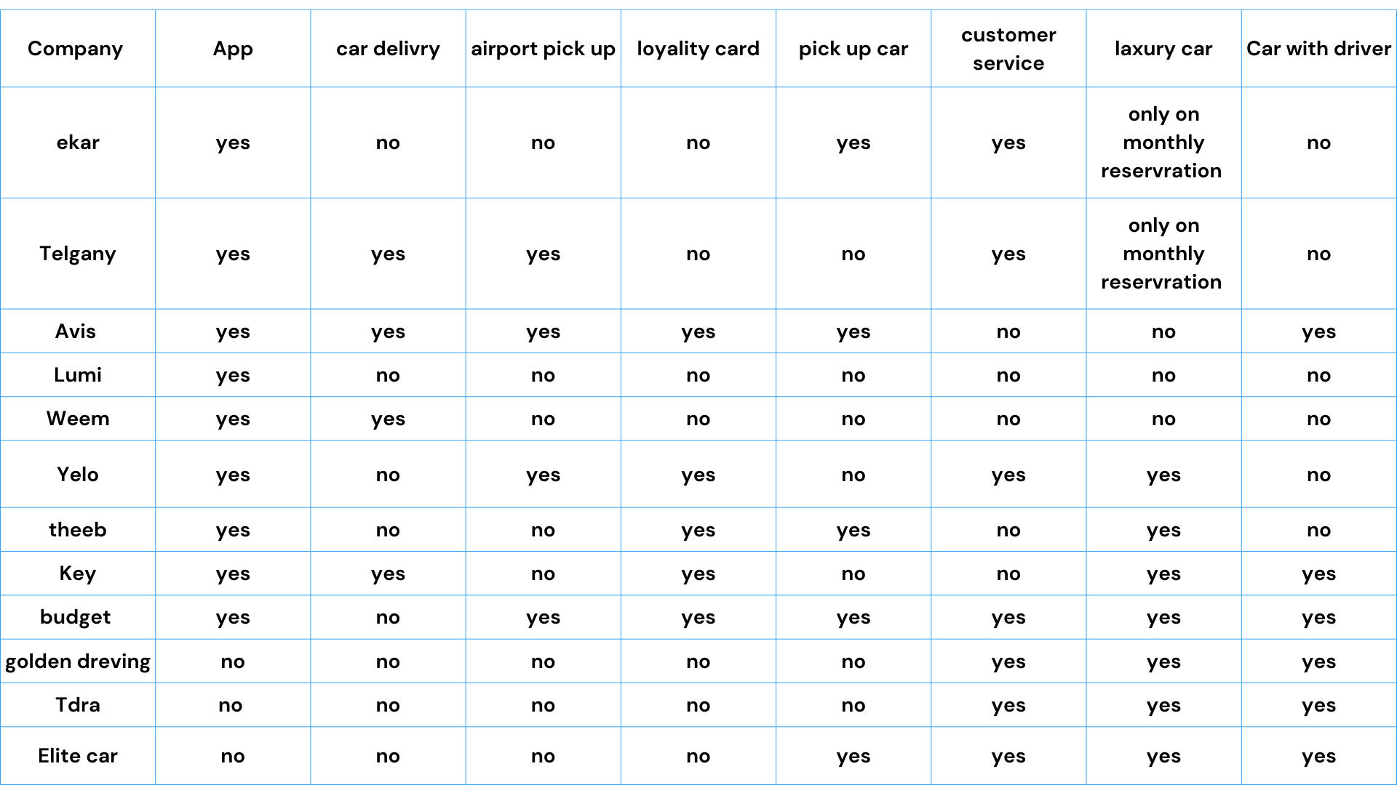
مقارنة بين شركات تأجير السيارات

Slide 7

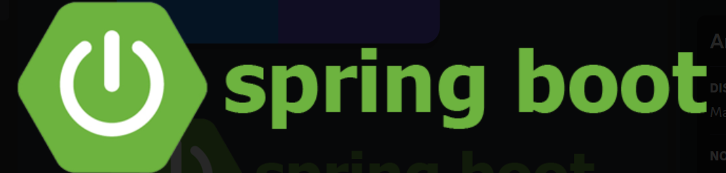

Dependency
Tools
Lompok
JPA
Spring web
MySql Driver
JUnit5
Validation
Spring Security

Slide 8
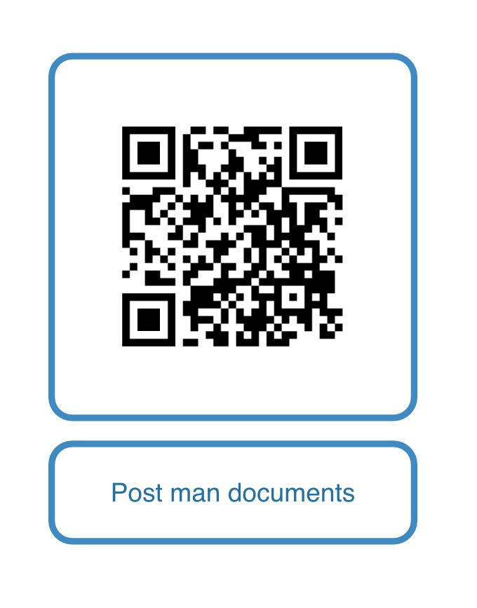
Api Documentation

Slide 9
خذ نظرة على تصميم فيقما المحاكي لبرمجة موقعنا "أمين"
https://www.figma.com/file/yQQAaA3Mep2YMeRuFKi2ZG/Untitled?node-id=72%3A1180&t=QwhGuByeJQFwzoft-1

